Slide 1
9 日月明
小学语文
人教版一年级上册

Slide 2

小学语文
日

Slide 3
小学语文
月

Slide 4

小学语文
月
日

Slide 5



小学语文
miè
一火 灭

Slide 6

小学语文
羊
鱼

Slide 7
小学语文
xiān
鱼
鲜
羊

Slide 8
小学语文
小
chén
尘
土

Slide 9
大
小学语文
小
jiān
尖

Slide 10
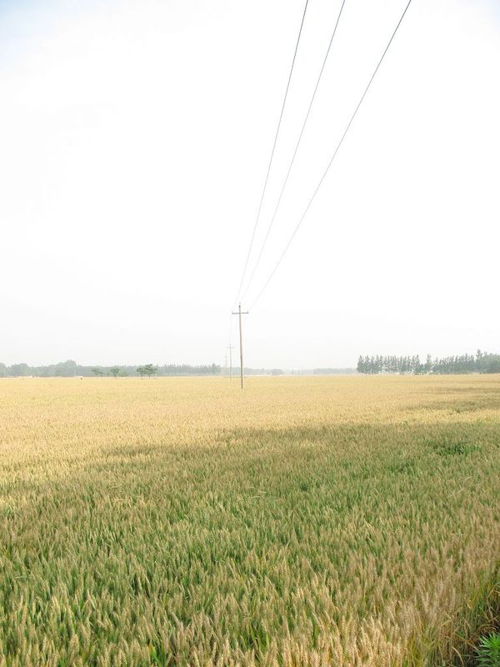
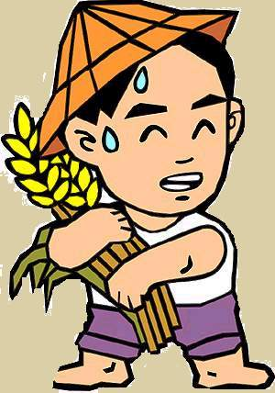
小学语文
田
力
男
nán

Slide 11
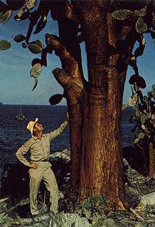
小学语文
人 木
xiū
休

Slide 12

小学语文
lín
林
木
木

Slide 13
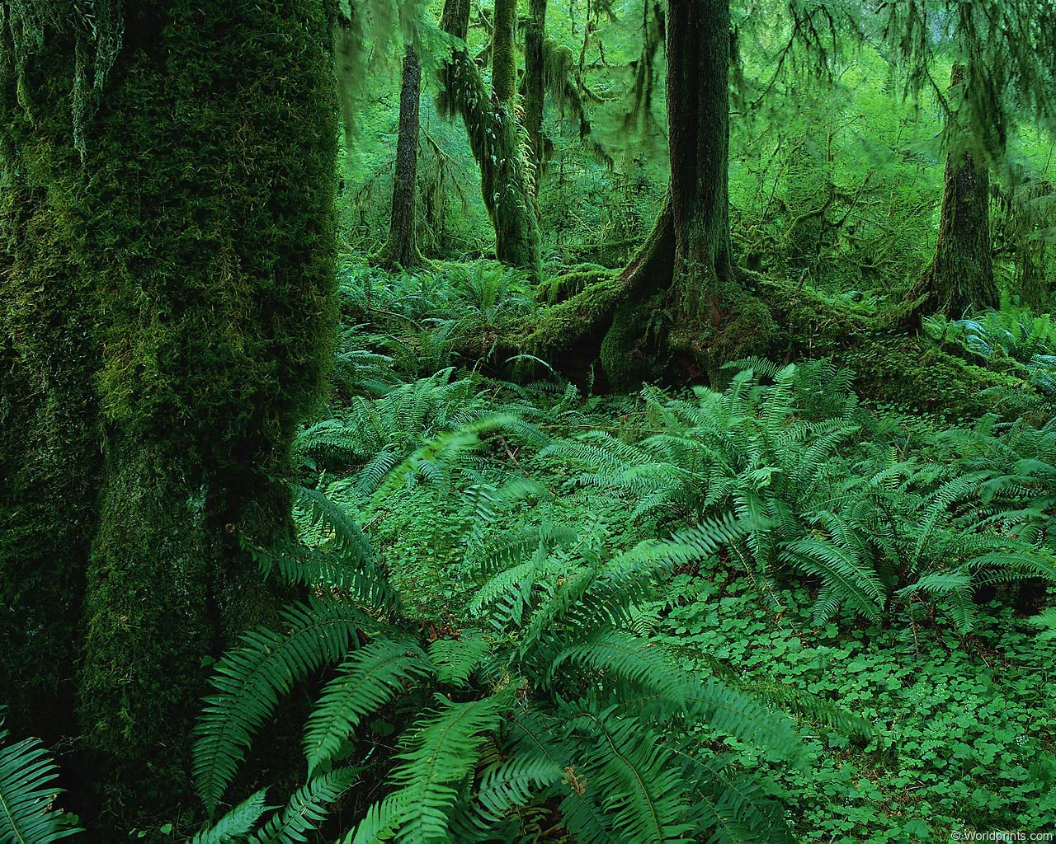
小学语文
sēn
森
木
木
木

Slide 14

小学语文
cóng
从
人
人

Slide 15

小学语文
zhòng
人
人 人
众

Slide 16



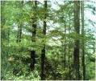

①
小学语文
想一想、做一做、猜一猜
②
③
④
⑤
⑥
⑦
⑧

Slide 17
小学语文
读一读
明 鲜 尘 尖 灭 力 男 休 手 林 森 从
众

Slide 18
小学语文
mínɡ
xiān
日月明，鱼羊鲜，
chén
jiān
小土尘，小大尖。

Slide 19
小学语文
miè
nán
一火灭，田力男，
xiū
kàn
人木休，手目看。

Slide 20
小学语文
lín
sēn
二木林，三木森，
zhònɡ
cónɡ
二人从，三人众。

Slide 21
小学语文
xiān
mínɡ
xiū
sēn
鲜
明
休
森
cónɡ
lín
lì
shǒu
从
林
力
手
zhònɡ
nán
miè
chén
jiān
众
男
尖
灭
尘

Slide 22

小学语文
小知识：
我们学习的汉字中,有许多字是由两个或两个以上汉字组成的，它的意思就是这几个汉字意思的组合，这样的汉字叫“会意字”

Slide 23
小学语文
采——手在树上，采摘东西。
灾——室中失火，酿成火灾。
苗——田间长草，植物幼苗。
瓣——用手分物，瓣为两截。

Slide 24
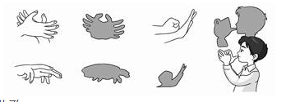
课外积累
小学语文
◆动手做一做
手影是一种非常简单有趣的游戏，它不需要准备复杂的工具，只要你在月光、日光、灯光下不断地变化手势，就可以变化出许多生动、有趣的影子形象，比如狗、马、狐狸、恐龙、袋鼠、猫头鹰……

Slide 25
读儿歌
小学语文
影 子
看一看，谁来了？光来了，影来了。
光在前，影在后。光在左，影在右。
光在斜方影变长，光在上方影变短。
光没了，影没了，光和影全没了。

